Slide 1
Hälsovalsuppdraget
Jon Rognes, Marie Ragnarsson och Mathias Karlsson

Slide 2
Delaktighet, kontinuitet och tillgänglighet – inte våra bästa grenar
Notes:
MR

Slide 3
Insikter – invånarens perspektiv
Vad är det patienten/brukaren/
anhörig behöver och önskar sig?
Sammanhang och kontinuitet över tid
Känna tillit och trygghet inför framtiden
Bli delaktiga och medskapare
Kommunikation
Information
Vad behöver tillses för att uppfylla patienternas/
brukarnas/
anhörigas behov?
Samordnad planering, genomförande och uppföljning
Kompetens i alla led om behov kopplat till diagnos och individ
Samverkan mellan medicinsk och social omvårdnad

Slide 4
Relationskontinuitetens effekter
Högre kvalitet
Högre patientnöjdhet
Färre inläggningar
Färre akutbesök på sjukhuset
Bättre hälsa
Lägre kostnad och
Högre produktivitet
Relations-
kontinuitet
Leder till
Källa: Vård- och omsorgsanalys. Nära vård i sikte

Slide 5
Vad är nära vård?
Nära vård och nya arbetssätt kan göra så att resurserna inom vård och omsorg kan användas bättre och räcka till fler.
Nära vård innebär ett förändrat förhållningssätt, där det sker en förflyttning i sättet att arbeta.
Omställningen berör alla delar av hälso- och sjukvården.
En god och nära vård – nationell målbild (SKR):
utgår från individuella förutsättningar och behov.
bygger på relationer, är hälsofrämjande, förebyggande och proaktiv.
bidrar till jämlik hälsa, trygghet och självständighet och grundas i gemensamt ansvarstagande och tillit.

Slide 6
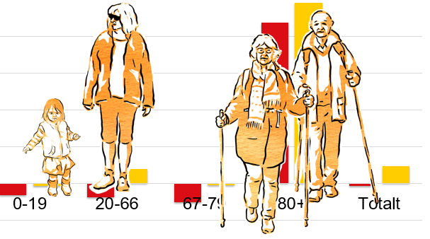
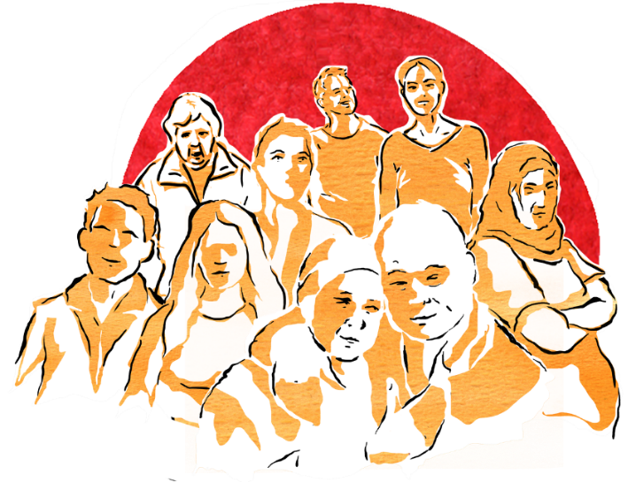
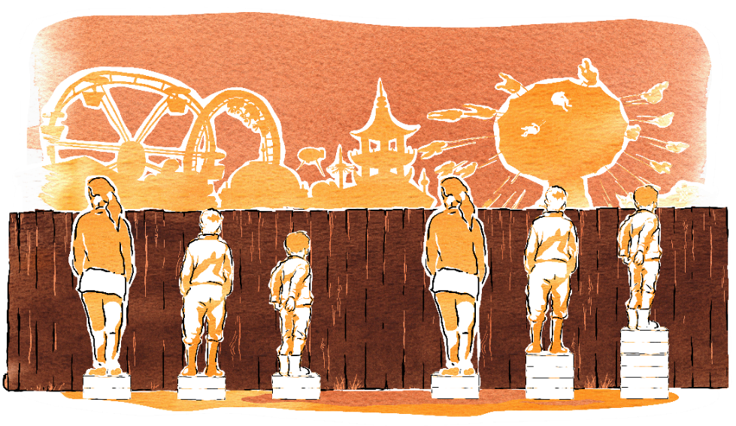
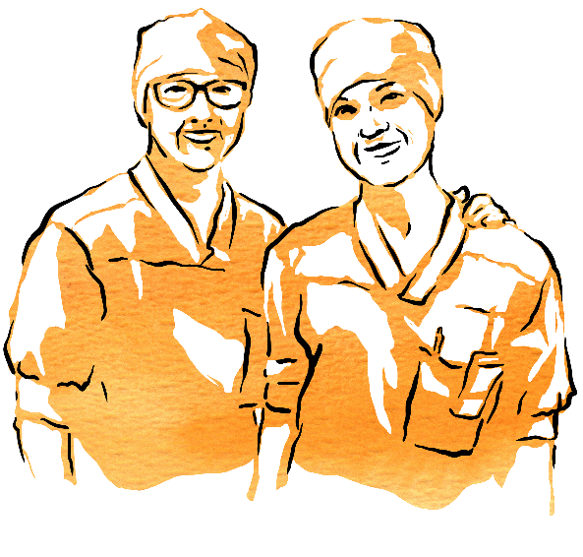
Varför behövs omställning av hälso- och sjukvården?
Färre ska försörja fler
Förändrade behov och förväntningar
Attraktiv arbetsplats
God och jämlik hälsa

Slide 7
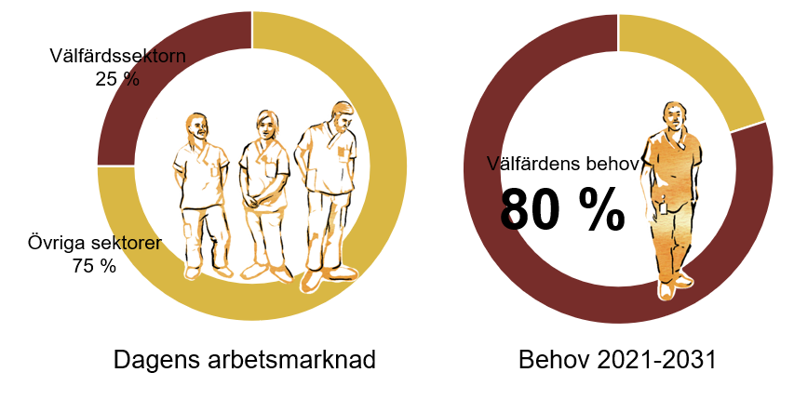
Varför behövs omställning till nära vård?

Slide 8
Kalmar läns målbild – symbol
Notes:
Kristina
Målbilden för nära vård har en symbol med invånaren i fokus. Runt invånaren finns de olika aktörerna som stöd, som tillsammans med invånaren tar ett gemensamt ansvar för hälsa och trygghet – hela livet.

Slide 9
Kalmar läns målbild: Tillsammans skapar vi hälsa och trygghet för hela livet!
När vi har nått målbilden arbetar vi med hälsa, vård och omsorg utifrån vad som är viktigt och skapar värde för invånaren. Vi utgår från personen vi har framför oss och hens behov, resurser och individuella förutsättningar. Hälsa, vård och omsorg är något vi skapar tillsammans med invånaren. Invånaren är alltid delaktig och använder sina egna resurser och drivkrafter.
Målbilden ska vi uppnå genom att arbeta tillsammans över organisatoriska gränser med tillit till varandra. Alla inblandade aktörer tar ansvar för att invånaren känner sig trygg och upplever att arbetet för hälsa, vård och omsorg är samordnat. I det ingår att kroka i varandra och överbrygga eventuella mellanrum och hinder tillsammans.
Notes:
Kristina

Slide 10
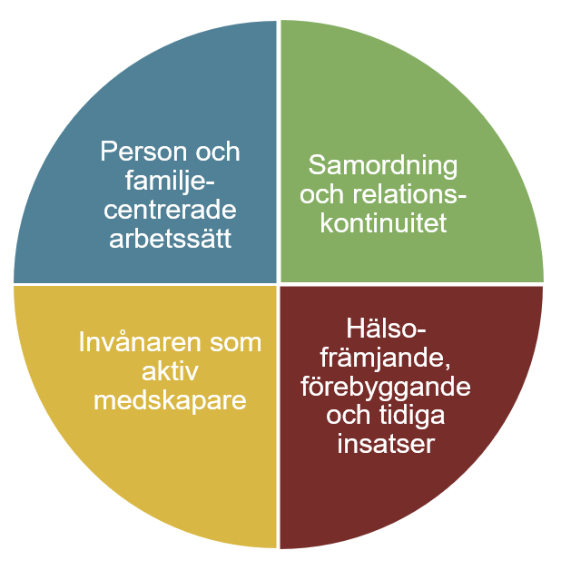
Utvecklingsområden
Person- och familjecentrerade arbetssätt
Samordning och relationskontinuitet
Invånaren som aktiv medskapare
Hälsofrämjande, förebyggande och tidiga insatser
Notes:
Marie

Slide 11
Pågående arbeten – särskild satsning inskriven i regionplanen
Utvecklingsarbete med utgångspunkt från Hälsocentralerna
Preventiva hembesök intresseanmälan/informationsmöte
Digitala specialistkonsultationer arbetsgrupp
Pilot Hälsolots Högsby
Utlysning av forsknings och utvecklingsprojekt kopplat till Nära Vård
Akademisk primärvård Öland
Förebyggande insatser Barn och Unga (Mörbylånga)
Modell för uppföljning/utvärdering av omställning Nära Vård
Översyn och förbättring av hälsovalsuppdraget baserat på forskning och erfarenhet kring Nära vård och ersättningsmodeller.

Slide 12
Vad behövs för att göra förflyttning mot nära vård (I kommande regionplanen)
Fokus de som behöver det mest - personer med många vårdkontakter och komplexa behov
Revidering av hälsovalsuppdraget
Hälsofrämjande och sjukdomsförebyggande insatser/uppdrag
Person och familjecentrerade arbetssätt
Fast vårdkontakt, fast läkarkontakt, SIP och patientkontrakt
Utvärdering av särskild satsning (2022 - 2023)
Kompetensförsörjning
Ledarskapet – att leda förändring
Stöd till länets kommuner – medicinskt kompetensstöd
Öka användning av t.ex. webbtidbok, digitala vårdmöten
Uppföljning, utvärdering, ekonomi
Notes:
Maria

Slide 13
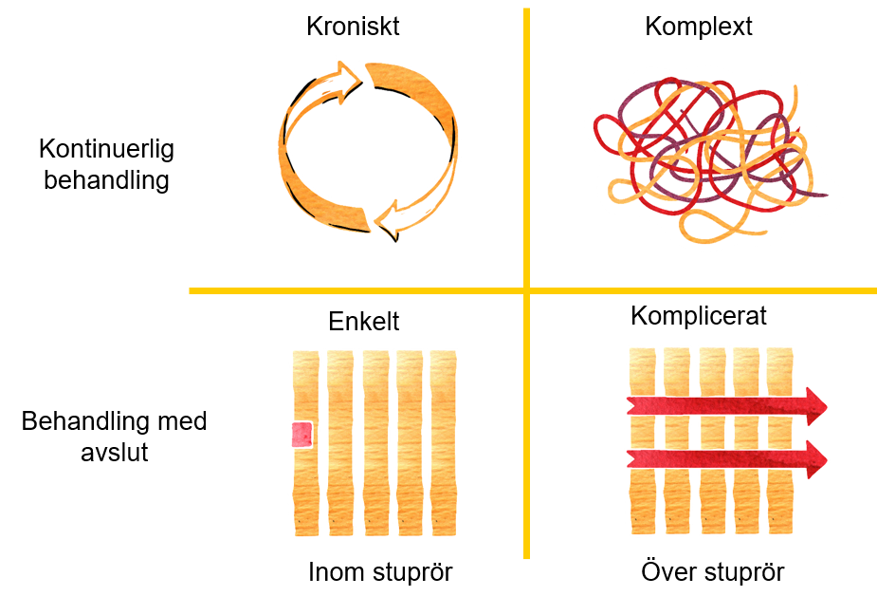
92 000 har kronisk sjukdom
5 300 personer
20-340 per hälsocentral
50 procent av resurserna
70% är 70+ år
52% är män
45 000
har ingen kontakt med
vården
Sjukdom | Andel
Högt blodtryck | 65%
Diabetes | 30%
Kärlkramp | 24%
Hjärtsvikt | 18%
Problem med ämnesomsättning | 18%
Depression | 18%
Ländryggssmärta | 13%
KOL | 13%
Benskörhet | 10%
Brist på sköldkörtelhormon | 10%
110 000 har få kontakter
Patientbehoven varierar – augusti 2022
Leading Health Care

Slide 14
Källa: Leading Health Care
Notes:
För den komplexa gruppen:
Här finns behov av kontinuerlig kontakt, ibland av flera huvudmän och där det finns ett stort behov av samordning. Ofta är patienterna sköra och har ibland akuta behov. Det kan också vara patienter med flerfunktionshinder, men även patienter med sällsynta diagnoser. Gruppen är relativt få men mycket resurskrävande och stort behov av individuella lösningar. Exempel på patienter i målgruppen är vissa äldre med många sjukdomar, psykisk ohälsa med samtidig social problematik, flerfunktionshinder eller personer som omfattas av LSS.

Slide 15
Nytt uppdrag juli 2023
Utgå från målbilden i Nära Vård
- Hur behöver uppdraget se ut för att vi ska nå hit?
Gruppdiskussioner i eftermiddag
Nästa möte (17e februari) fokus på texter i uppdraget, ni kommer få ut underlag inför

Slide 16
Tidplan nytt uppdrag Hälsoval
2/12 Hälsovalsmöte
Prel. 17/2 Hälsovalsmöte
16/12 Facklig dialog
?/3 Facklig dialog
?/4 Facklig dialog
?/12 Prel. Dialog med patient och anhörig representanter
?/3 Prel. Dialog med patient och anhörig representanter
18/3 Uppdrag i stort färdigt
28/4 Uppdrag samt ers.modell färdigt för politiskt beslut
?/3 Prel. Dialog med förvaltningar (psykiatri & HSF)

Slide 17
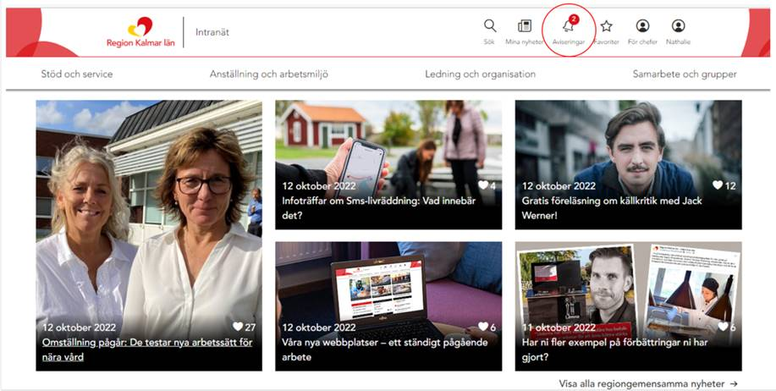
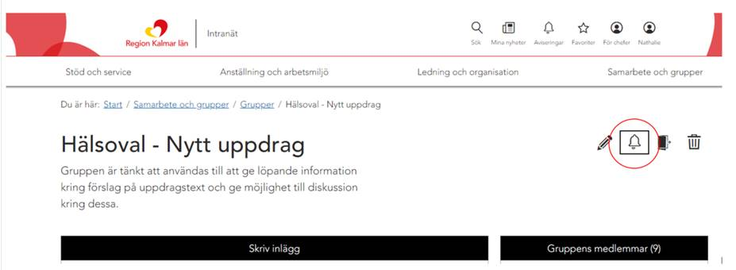
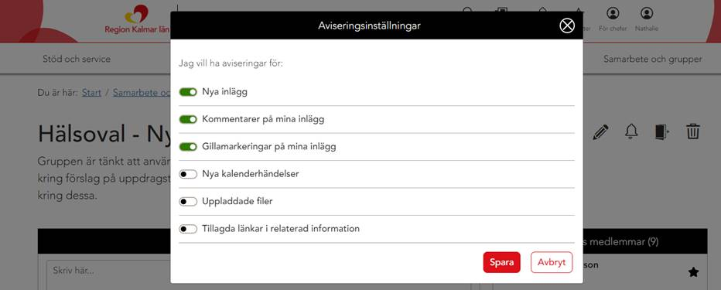
Grupp på Navet

